Slide 1


-sparraus
18 pt Sed finibus risus justo, eu rutrum justo porttitor ac. Maecenas mauris velit, ullamcorper eu justo sit amet, condimentum facilisis ipsum.

Slide 2
Pitch
Myyntipuhe
Hissipuhe

Slide 3
Mikä pitch?
Myyntipuhe, hissipuhe, yritysesittelypuhe…
= Puhe, jolla pyritään saamaan kuuntelija vakuuttuneeksi yrityksestä ja uskomaan siihen, sen tuotteeseen sekä yrityksessä toimiviin ihmisiin.
“puhe tai toiminta, jonka avulla yritetään suostutella henkilö uskomaan tai tekemään puhujan haluamalla tavalla”

Slide 4

”The best sales pitches make me feel like the train is just about to leave the station, and it is not going to wait for me unless I jump aboard myself.”
Jon Callaghan, True Ventures

Slide 5

Hyvän pitchin perusosat:
Tervehdi, esittele itsesi ja yrityksesi
  - kenelle teistä on apua?
Kerro miksi olette olemassa
  - mitä teette ja kuka siitä hyötyy?
Kerro miten eroatte kilpailijoistanne
  - mitä ongelmia olette ratkaisseet, mitä ovat merkittävimmät saavutuksenne?
Osallista kuuntelija
  retorinen kysymys, yhteystiedot, mielenkiintoinen ehdotus jatkosta…
Kiitä kuuntelijaa
EXTRA: Harjoittele ja harjoittele!
  - hio ja parantele pitchiäsi, muokkaa sitä eri yleisöille / eri tilanteisiin ja tarkoituksiin

Slide 6
Fill in the blanks 1:
”Hello, my company is [the name of the company]!
The problem that we wish to solve is [the problem].
Our solution is [the solution].
Our most valued customers are [the target group].
Our company is unique because [value proposition].
Let’s talk more!”

Slide 7
Fill in the blanks 2:
”People with [description of the customer]
Who (have a) [need / problem] are our customers.
Our [product / service] offers a solution to the problem
and its benefits are [mention the most important benefits].
Unlike our competitors’, our solution is [mention an unfair advantage].
Thank you for listening!”

Slide 8
Pitchauksen hyvät ja huonot:
+
-
Herätä positiivista huomiota; vain yksi mahdollisuus antaa hyvä ensivaikutelma! ☺
Yksi tieto / dia
Yksittäiset sanat / lyhyet sloganit
Tarina!
Kuvat
  ”Yksi kuva kertoo enemmän kuin tuhat sanaa, prototyyppi kertoo enemmän kuin 10000 sanaa.”
Harjoittele!
Etäinen olemus
Arvailu
Liian pieni fontti ja täydet diat
Liian pitkä kertomus
Liikaa pieniä yksityiskohtia
Kuulijakunnalle vieras kieli / ilmaisut
Aikarajan ylitys

Slide 9
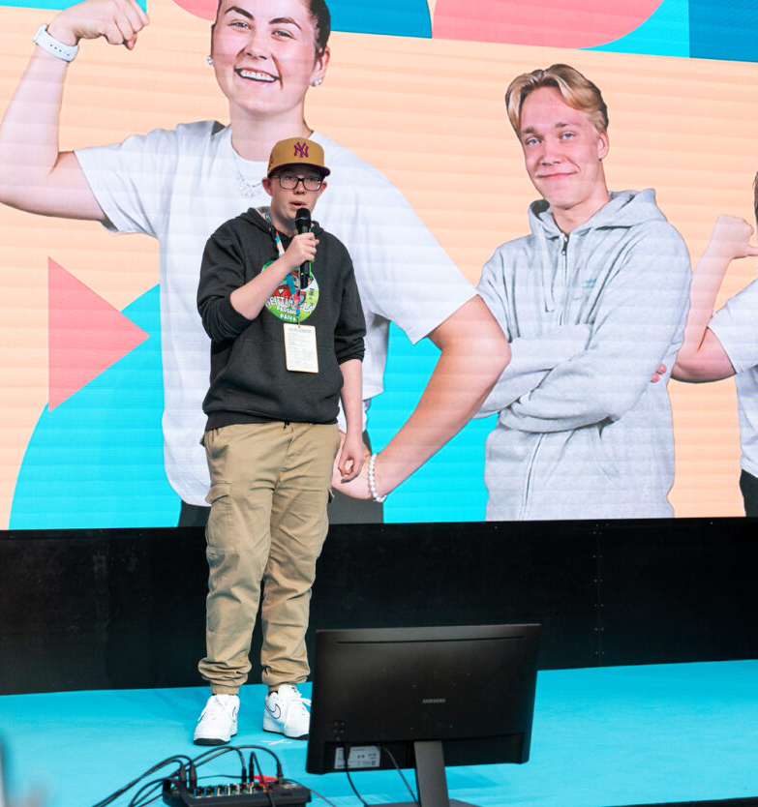
Erinomaisen pitchin 3+1:
  Tiedä faktat.
  Tunne yleisösi.
  Osaa tarinasi.
  + Usko itseesi! Sinä olet oman ideasi asiantuntija.
Selkeys, informatiivisuus
  Keitä olette? Ketä autatte?
  Mikä on asiakaslupauksenne?
  Mikä tekee teidän yrityksestänne ainutlaatuisen?
  Mistä yleisö saa lisää tietoa teistä / yrityksestänne?
Lisää aiheesta Vuosi Yrittäjänä ohjelman moduulissa 12. ☺

Slide 10
Vinkkejä esittämiseen 1/2
Kiteytä. Kerro yleisölle selkeästi kuka olet, mitä yrityksesi tekee ja miksi sekä mitkä ovat tavoitteenne.
Erotu massasta. Mitä haluat, että sinusta muistetaan? Esiinny varmasti, mutta ole silti helposti lähestyttävä.
Ole ryhdikäs. Muista pitää hyvä ryhti ja katsekontakti yleisöön esittäessäsi. Hyvä ryhti auttaa myös puhumaan selkeämmällä äänellä.
Puhu selkeästi ja riittävän hitaasti, mutta luontevasti.
”Selitä”, älä ”lue”. Kuunteleminen on vaikeaa, anna yleisölle aikaa ymmärtää sanomasi.
Kerro tarina. Kuulijat rakastavat tarinoita ihmisistä ilmiöiden takana. Tee sanomastasi mielenkiintoinen ja unohtumaton.

Slide 11
Vinkkejä esittämiseen 2/2
Miksi yrityksesi on niin hyvä? Mikä on se lisäarvo, jonka yritys tuo?
Ole vakuuttava ja pitäydy faktoissa. Jos et tiedä, ota selvää.
9. Pyydä / ota vastaan palautetta. Jos palautetta ei tule eikä kukaan juurikaan muista esitystäsi, siinä on reilusti parannettavaa.
10. Muokkaa. Pitchin tulee sopia aina kulloiseenkin tilanteeseen, sitä kuuntelevalle yleisölle sekä tapahtuman tavoitteisiin.
*****HARJOITTELU. Harjoittele pitchiä useita kertoja ja pidä esittäessäsi muistikortteja – ei kännykkää!
+ Nauti tilanteista! ☺

Slide 12
Havainnollistusta:
https://www.youtube.com/watch?v=wVYyCUwDFhE
Esimerkki huonosta pitchistä:
  https://www.youtube.com/watch?v=KLYwEd15rSg
  Parannettu versio:
  https://www.youtube.com/watch?v=iki_oqY3a44

Slide 13
TEHTÄVÄ: Myyntipuhe eli pitch
TOTEUTUS 2min.:
Ette ehdi kertoa kaikkea, joten priorisoikaa!
Painottakaa avainasioita, kuten:
Yrityksen nimi
Yleinen ongelma tai hankaluus
Yrityksenne ratkaisu tähän ongelmaan tai hankaluuteen
Lyhyt tuote- tai palveluesittely: tärkeimmät lisäarvoa tuottavat ominaisuudet
Kohderyhmä: asiakaskuntanne
Joitakin oleellisia yksityiskohtia liiketoimintasuunnitelmastanne (esim. hinnoitttelu, myyntikanavat, markkinointikanavat, tms.)
”Kiitos!”

Slide 14
Nyt on teidän vuoronne loistaa!

Slide 15

KIITOS! ☺
Mari Laakso-Suutari
mari.laakso-suutari@kotka.fi

